Slide 1
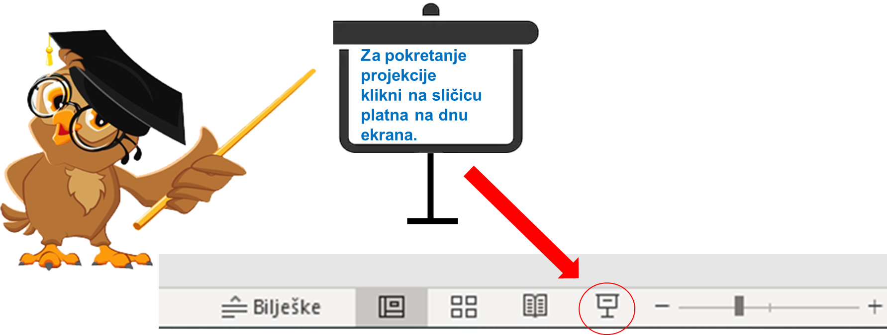

Slide 2

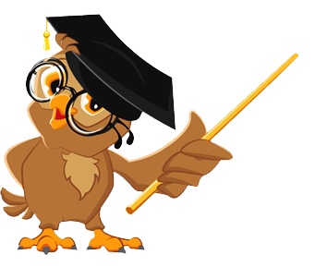
Hrvatski jezik
Priredi čitanku i bilježnicu!

Slide 3
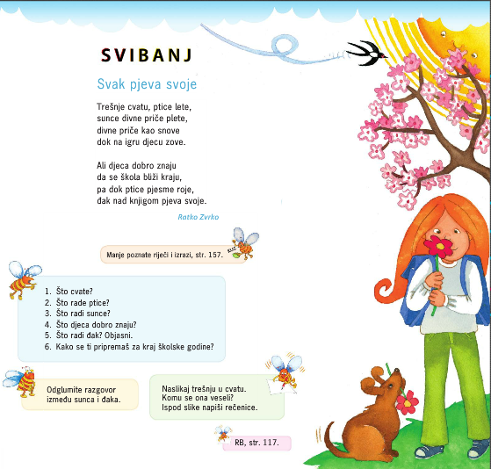
Pročitaj pjesmu na
121.. stranici.

Slide 4
Nauči izražajno čitati pjesmu i pošalji mi snimku svog čitanja.
Napiši odgovore na ova pitanja.

Slide 5
Sutra je sat lektire!
Nadam se da je priča pročitana ili će uskoro biti.

Slide 6
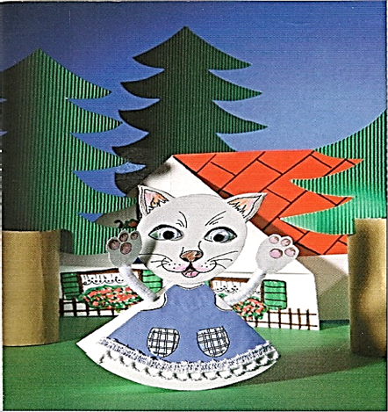
Pripreme za sutrašnju lektiru možemo početi izradom Mace Papučarice!
U nastavku je prijedlog za izradu mace koji ne moraš prihvatiti. Možeš je napraviti na svoj način!

Slide 7
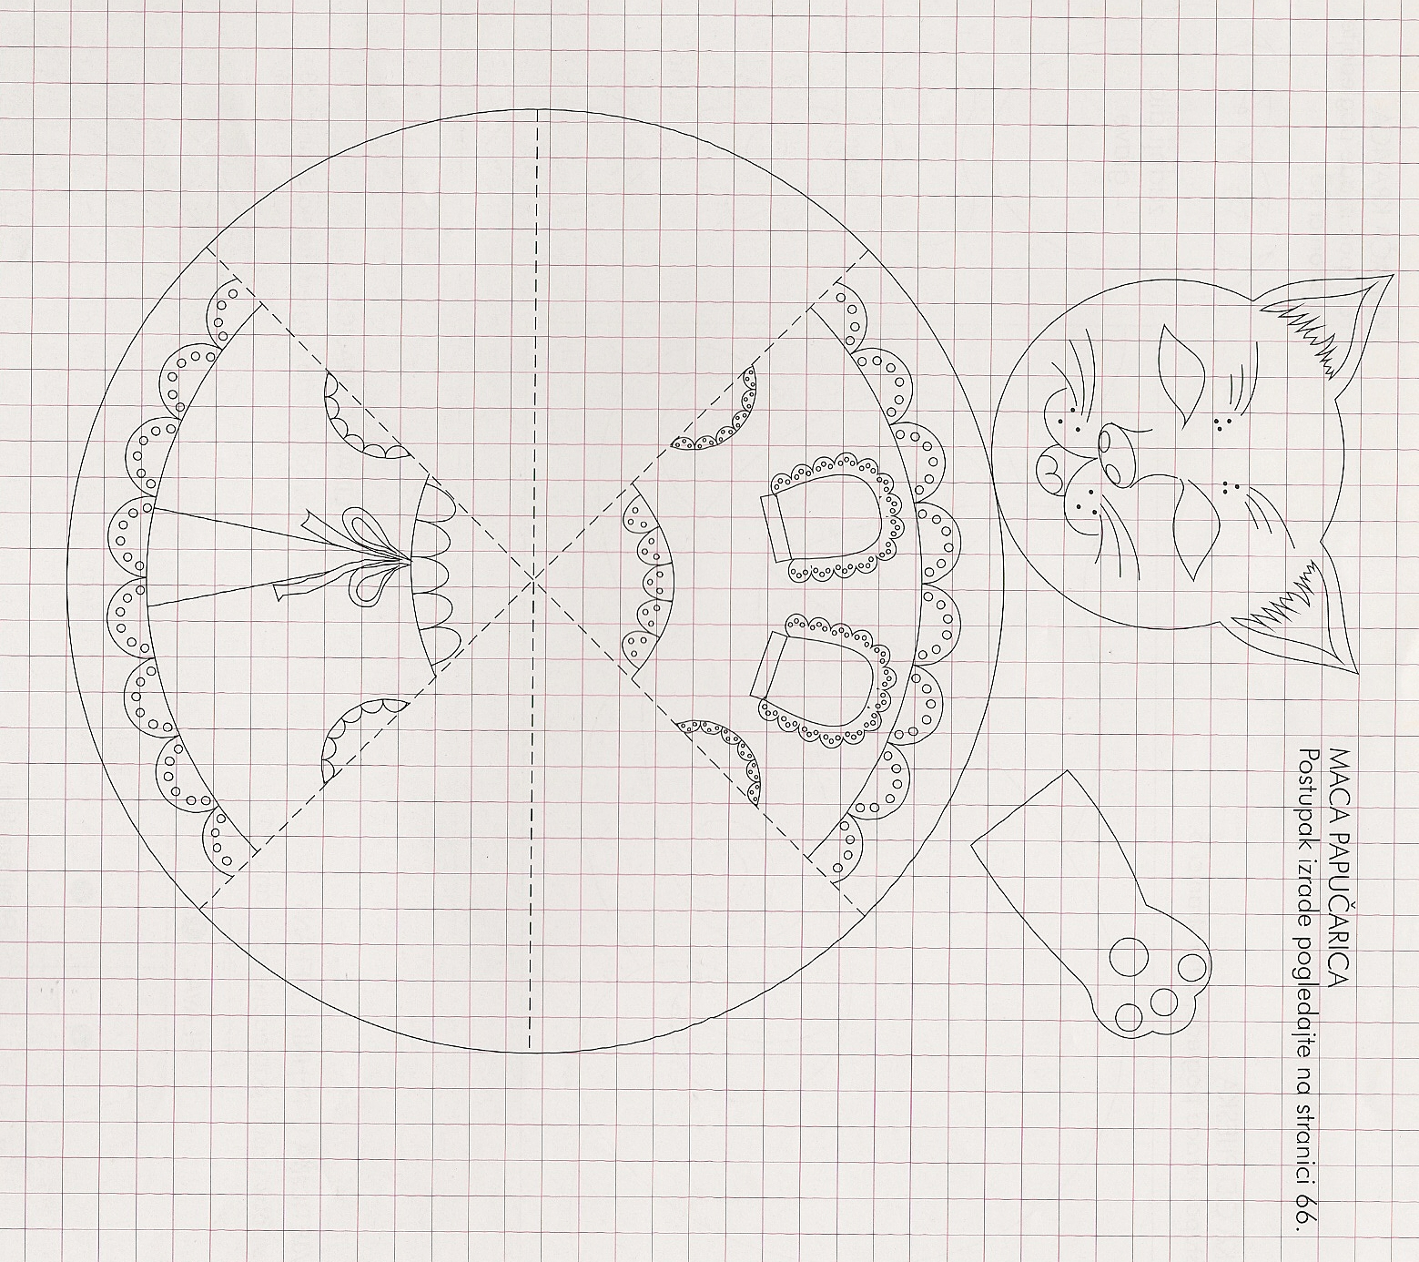

Slide 8


Slide 9
